Slide 1
Wissensquiz
Wissensquiz
Wissensquiz
Wissensquiz
Wissensquiz
Wissensquiz

Slide 2
Wissensquiz

Slide 3
Wissensquiz
5
5
5
5
5
5
10
10
10
10
10
10
20
20
20
20
20
20
50
50
50
50
50
50
100
100
100
100
100
100
Spielregeln

Slide 4
Spielregeln
Startguthaben: 1000,- €
Fragen
Richtige Antwort: Gewinn
Falsche Antwort:
Abzug
Schnellste Gruppe darf antworten
Sonderfelder:
Joker: 100,- € extra
Glücksfrage:
500,- € bei richtiger Antwort
Kein Risiko
Risiko: Selbstbestimmter Einsatz

Slide 5
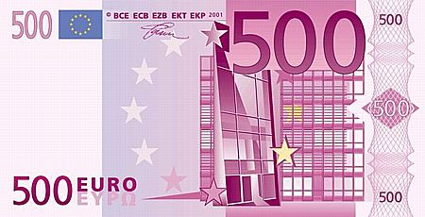
Frage: Patt 5
Viel Glück

Slide 6
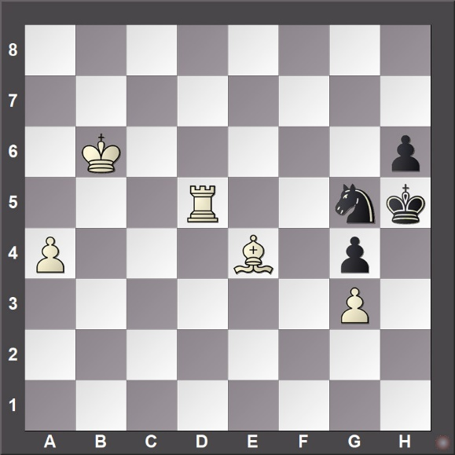
Frage: Patt 5
Entscheide und gib falls möglich den schwarzen Zug an.
O Patt
O Matt
O Nein, er spielt …

Slide 7
Lösung: Patt 5
Entscheide und gib falls möglich den schwarzen Zug an.
X Patt
O Matt
O Nein, er spielt …

Slide 8
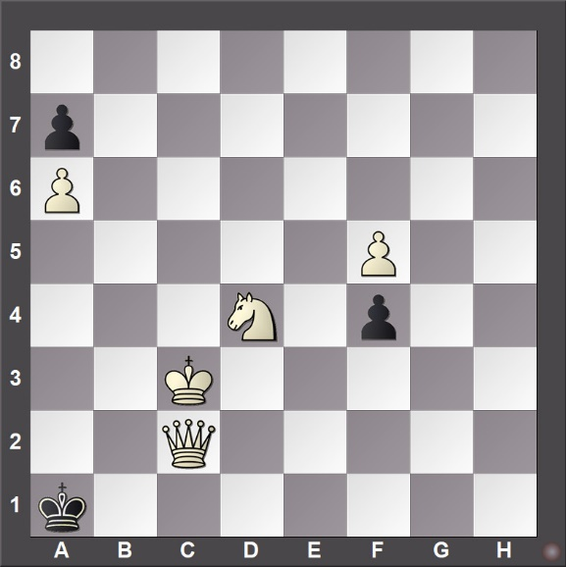
Frage: Patt 10
Entscheide und gib falls möglich den schwarzen Zug an.
O Patt
O Matt
O Nein, er spielt …

Slide 9
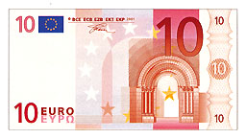
Lösung: Patt 10
Entscheide und gib falls möglich den schwarzen Zug an.
O Patt
O Matt
X Nein, er spielt …

Slide 10
Frage: Patt 20
Risiko

Slide 11
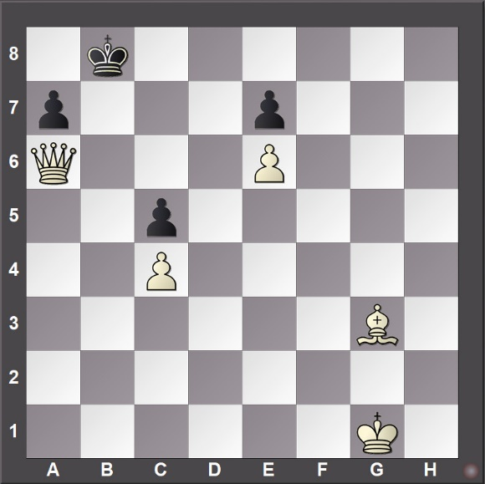
Frage Patt 20
Entscheide und gib falls möglich den schwarzen Zug an.
O Patt
O Matt
O Nein, er spielt …

Slide 12
Lösung: Patt 20
Entscheide und gib falls möglich den schwarzen Zug an.
O Patt
O Matt
X Nein, er spielt …

Slide 13
Frage: Patt 50
Risiko

Slide 14
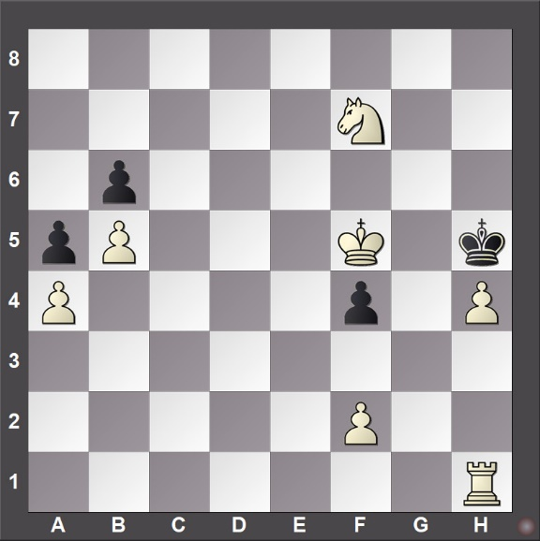
Frage: Patt 50
Entscheide und gib falls möglich den schwarzen Zug an.
O Patt
O Matt
O Nein, er spielt …

Slide 15
Lösung: Patt 50
Entscheide und gib falls möglich den schwarzen Zug an.
O Patt
O Matt
X Nein, er spielt …

Slide 16
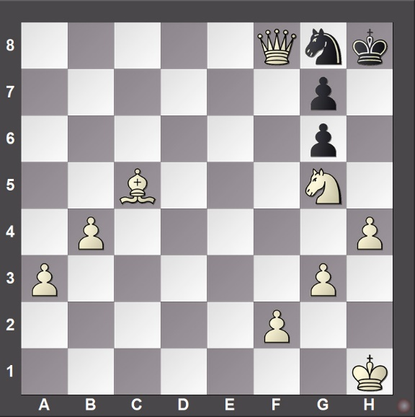
Frage Patt 100
Entscheide und gib falls möglich den schwarzen Zug an.
O Patt
O Matt
O Nein, er spielt …

Slide 17
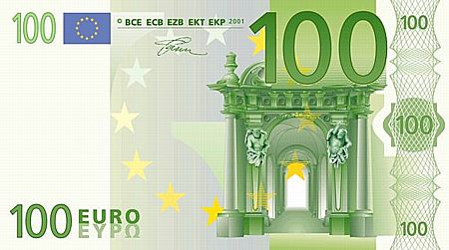
Lösung: Patt 100
Entscheide und gib falls möglich den schwarzen Zug an.
X Patt
O Matt
O Nein, er spielt …

Slide 18
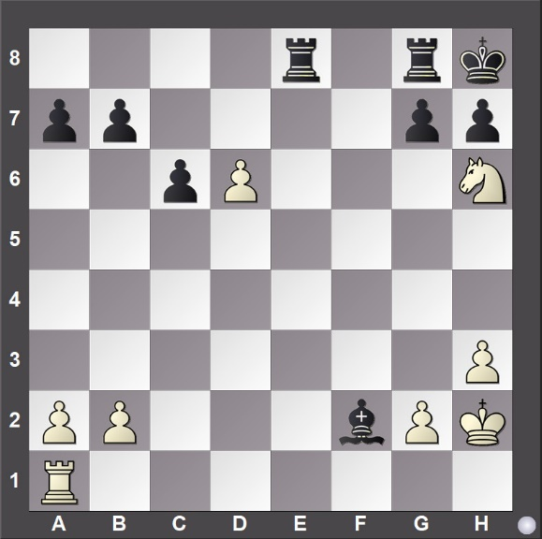
Frage: Matt 5
Setze den schwarzen König matt.

Slide 19
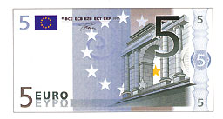
Lösung: Matt 5
Setze den schwarzen König matt.
1.Sh6-f7#

Slide 20
Frage: Matt 10
Viel Glück

Slide 21
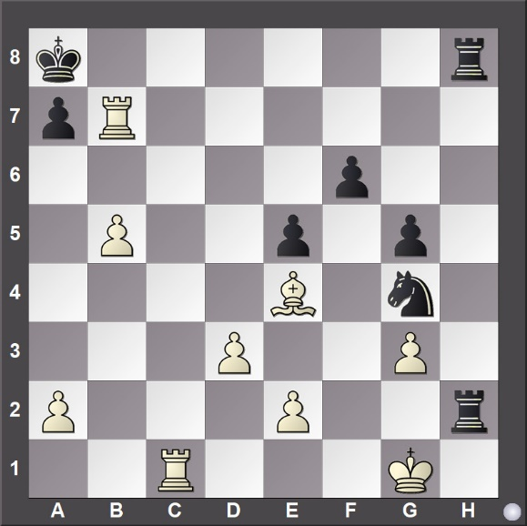
Frage: Matt 10
Setze den schwarzen König matt.

Slide 22
Lösung: Matt 10
Setze den schwarzen König matt.
1.Tb7-b6#

Slide 23
Frage: Matt 20
Risiko

Slide 24
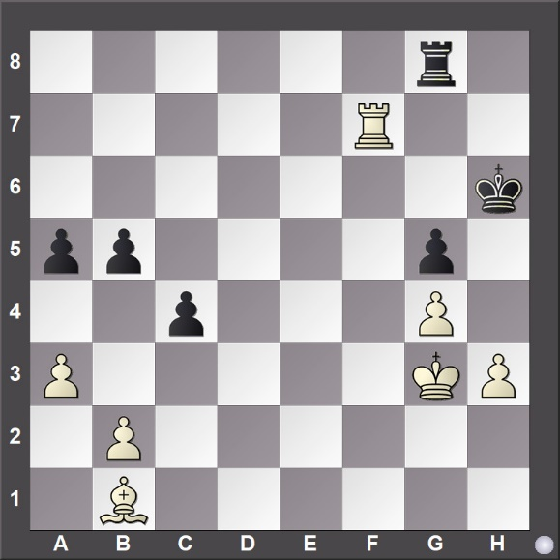
Frage: Matt 20
Setze den schwarzen König matt.

Slide 25
Lösung: Matt 20
Setze den schwarzen König matt.
1.Tf7-h7#

Slide 26
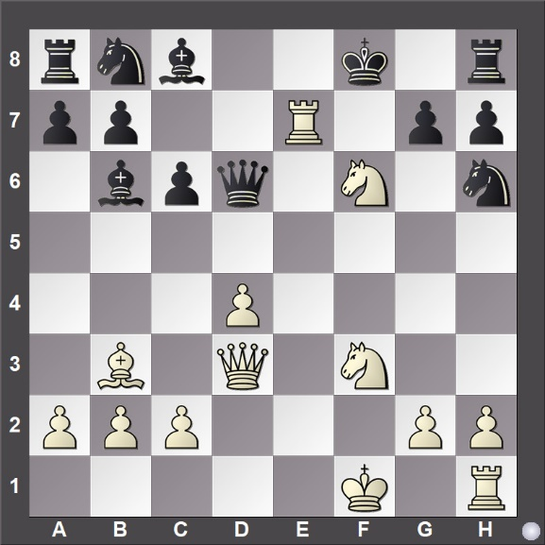
Frage: Matt 50
Setze den schwarzen König matt.

Slide 27
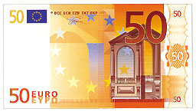
Lösung: Matt 50
Setze den schwarzen König matt.
1.Te7-e8#

Slide 28
Frage: Matt 100
Risiko

Slide 29
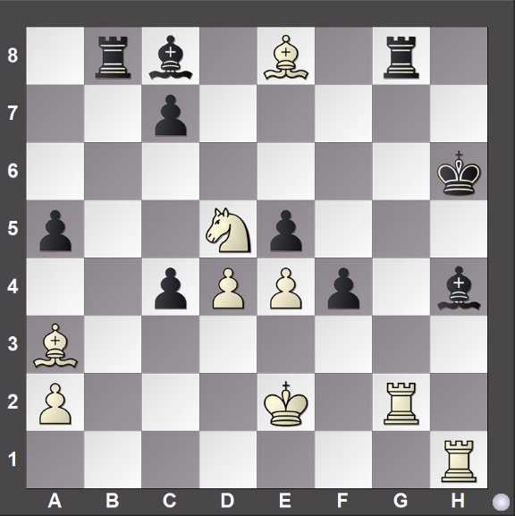
Frage Matt 100
Setze den schwarzen König matt.

Slide 30
Lösung: Matt 100
Setze den schwarzen König matt.
1.Th1xh4#

Slide 31
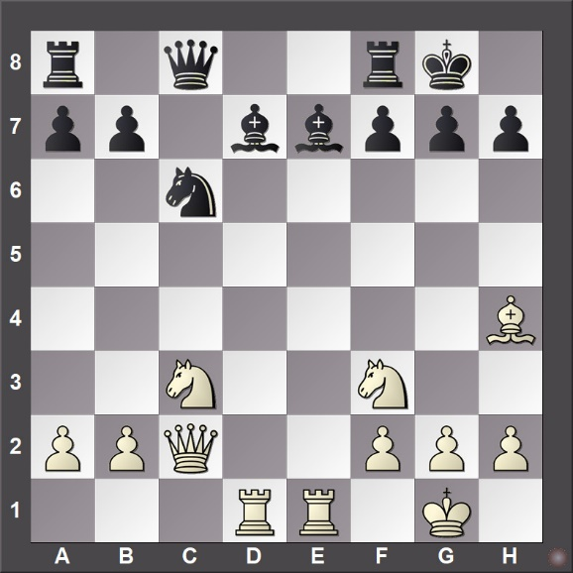
Frage: Angriff 5
Schlage eine zweifach angegriffene Figur von Schwarz.

Slide 32
Lösung: Angriff 5
Schlage eine zweifach angegriffene Figur von Schwarz.
1.Lh4xe7

Slide 33
Frage: Angriff 10
Risiko

Slide 34
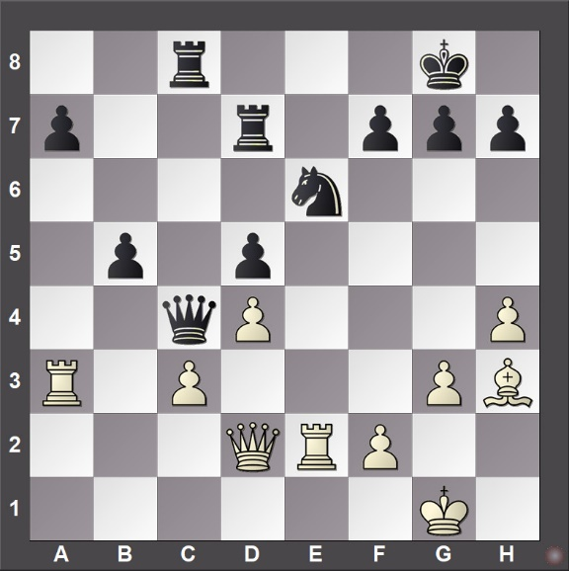
Frage Angriff 10
Schlage eine zweifach angegriffene Figur von Schwarz.

Slide 35
Lösung: Angriff 10
Schlage eine zweifach angegriffene Figur von Schwarz.
1.Lh3xe6

Slide 36
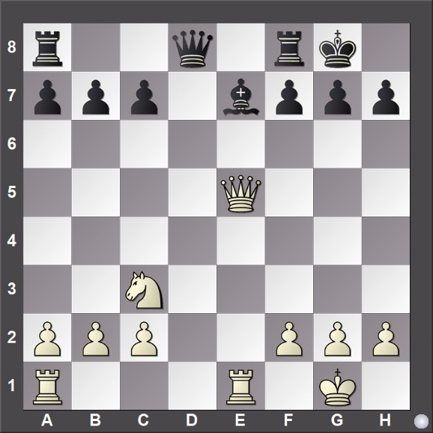
Frage: Angriff 20
Schlage eine zweifach angegriffene Figur von Schwarz.

Slide 37
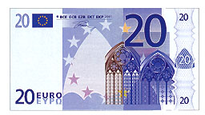
Lösung: Angriff 20
Schlage eine zweifach angegriffene Figur von Schwarz.
1.De5xe7

Slide 38
Frage: Angriff 50
Viel Glück

Slide 39
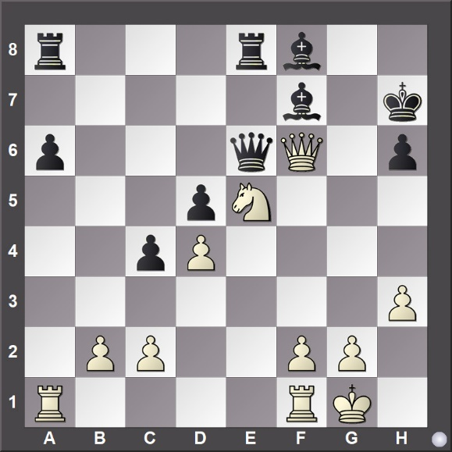
Frage: Angriff 50
Schlage eine zweifach angegriffene Figur von Schwarz.

Slide 40
Lösung: Angriff 50
Schlage eine zweifach angegriffene Figur von Schwarz.
1.Df6xf7+

Slide 41
Frage: Angriff 100
Risiko

Slide 42
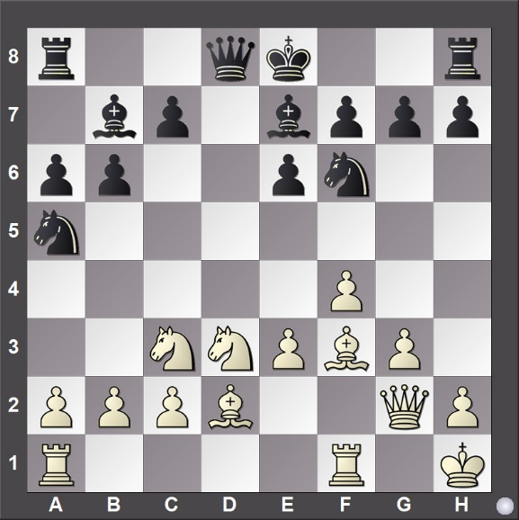
Frage: Angriff 100
Schlage eine zweifach angegriffene Figur von Schwarz.

Slide 43
Antwort: Angriff 100
Schlage eine zweifach angegriffene Figur von Schwarz.
1.Lf3xb7

Slide 44
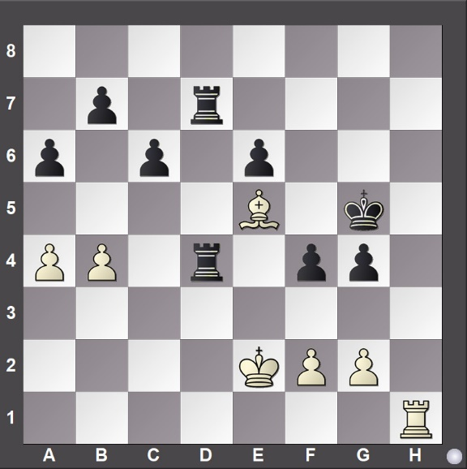
Frage: Wert 5
Finde den vorteilhaften Abtausch für Weiß.

Slide 45
Lösung: Wert 5
Finde den vorteilhaften Abtausch für Weiß.
1.Le5xd4

Slide 46
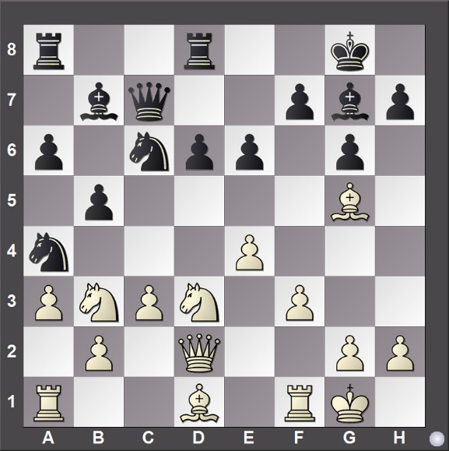
Frage: Wert 10
Finde den vorteilhaften Abtausch für Weiß.

Slide 47
Lösung: Wert 10
Finde den vorteilhaften Abtausch für Weiß.
1.Lg5xd8

Slide 48
Frage: Wert 20
Joker
Joker

Slide 49
Frage: Wert 50
Risiko

Slide 50
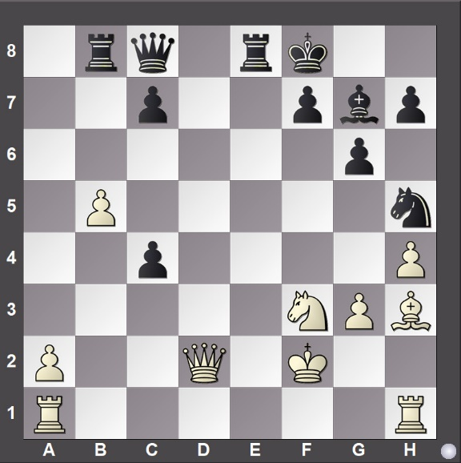
Frage: Wert 50
Finde den vorteilhaften Abtausch für Weiß.

Slide 51
Lösung: Wert 50
Finde den vorteilhaften Abtausch für Weiß.
1.Lh3xc8

Slide 52
Frage: Wert 100
Viel Glück

Slide 53
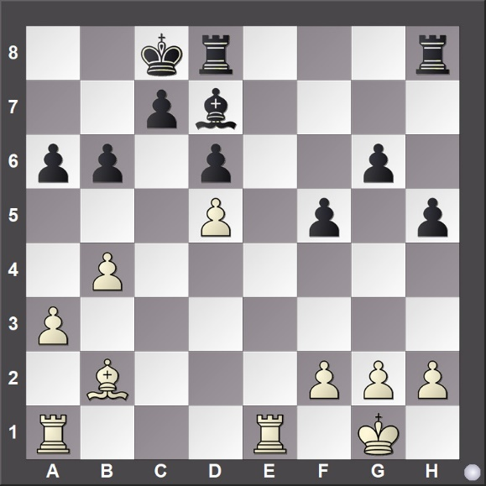
Frage: Wert 100
Finde den vorteilhaften Abtausch für Weiß.

Slide 54
Lösung: Wert 100
Finde den vorteilhaften Abtausch für Weiß.
1.Lb2xh8

Slide 55
Frage: Sport 5
Risiko

Slide 56
Frage: Sport 5
Wie viele Jahre ist der Abstand zwischen zwei Fußballweltmeisterschaften?

Slide 57
Lösung: Sport 5
Wie viele Jahre ist der Abstand zwischen zwei Fußballweltmeisterschaften?
4 Jahre

Slide 58
Frage: Sport 10
Joker
Joker

Slide 59
Frage: Sport 20
Wann wurde Deutschland im Fußball Weltmeister?

Slide 60
Lösung: Sport 20
Wann wurde Deutschland im Fußball Weltmeister?
1954, 1974, 1990 und 2014

Slide 61
Frage: Sport 50
Viel Glück

Slide 62
Frage: Sport 50
Aus vielen Ringen bestehen die olympischen Ringe?

Slide 63
Lösung: Sport 50
Aus vielen Ringen bestehen die olympischen Ringe?
5 Ringe

Slide 64
Frage: Sport 100
Welche Fußballmannschaft hat die meisten deutschen Meisterschaften gewonnen?

Slide 65
Lösung: Sport 100
Welche Fußballmannschaft hat die meisten deutschen Meisterschaften gewonnen?
Bayern München

Slide 66
Frage: A-Z 5
Joker
Joker

Slide 67
Frage: A-Z 10
Welches ist die Landeshauptstadt von Baden-Württemberg?

Slide 68
Lösung: A-Z 10
Welches ist die Landeshauptstadt von Baden-Württemberg?
Stuttgart

Slide 69
Frage A-Z 20
Welche Farbe hat der 5 Euro Schein?

Slide 70
Lösung A-Z 20
Welche Farbe hat der 5 Euro Schein?
Grau

Slide 71
Frage: A-Z 50
Risiko

Slide 72
Frage: A-Z 50
Wie heißt der aktuelle Bundeskanzler?

Slide 73
Lösung: A-Z 50
Wie heißt die aktuelle Bundeskanzlerin?
Olaf Scholz

Slide 74
Frage: A-Z 100
Viel Glück

Slide 75
Frage: A-Z 100
Welches ist das schnellste Landtier der Erde?

Slide 76
Lösung: A-Z 100
Welches ist das schnellste Landtier der Erde?
Gepard (bis zu 120 km/h)

